Slide 1

Dominando R y RStudio
Una introducción esencial para estudiantes y profesionales al mundo del análisis de datos.

Slide 2

¿Qué son R y RStudio?
R: Un lenguaje de programación potente, ideal para:
RStudio: Tu entorno de trabajo integrado.
Estadística avanzada
Facilita la interacción con R
Análisis de datos complejos
Organiza tu flujo de trabajo
Creación de gráficos dinámicos
Optimiza la productividad

Slide 3




Explorando el Entorno de RStudio
Editor de Código
Consola
Escribe y guarda tus scripts.
Ejecuta comandos directamente.
Entorno
Gráficos / Archivos / Paquetes
Visualiza tus objetos y datos.
Gestiona salidas, proyectos y librerías.
Cada panel tiene una función específica para una experiencia de análisis completa.

Slide 4
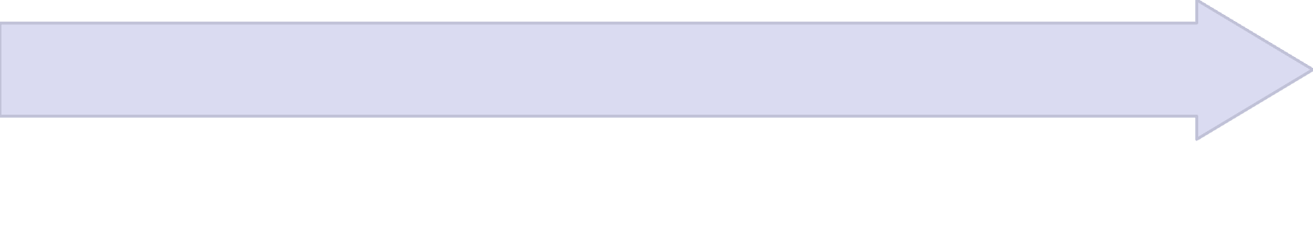

Primeros Pasos en RStudio
Escribe Comandos
Instala R y RStudio
Directo en la consola o en un script.
Ambos son necesarios para empezar.
Importa Datos
Instala Paquetes
Manual o desde archivos (CSV, Excel).
Añade funcionalidades con librerías extras.
¡Listo para iniciar tu viaje en el análisis de datos con R y RStudio! ¡Explora y experimenta!

